Slide 1
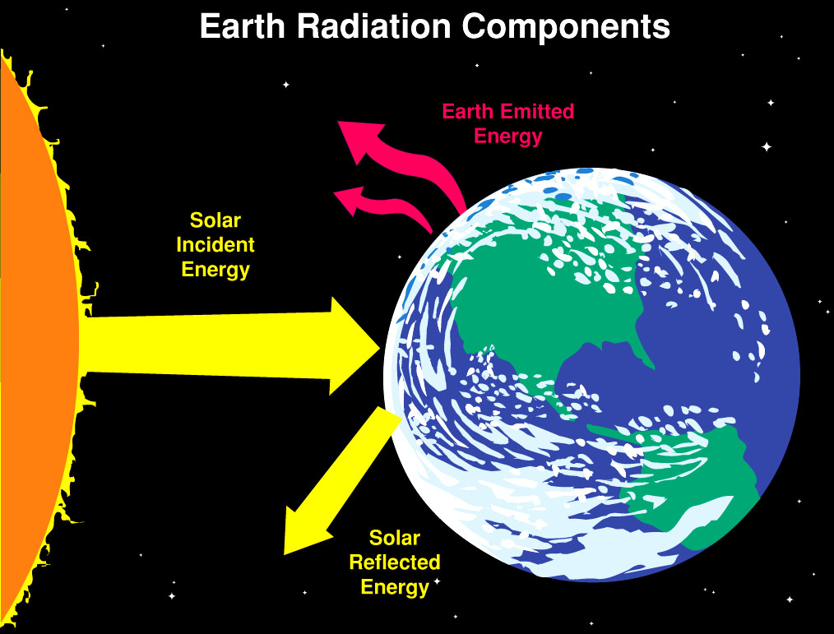
地球向宇宙辐射能量
太阳入射地球总能量
地球反射的太阳能量

